Slide 1
《数据科学理论与实践》之 案例及实践
朝乐门
中国人民大学
chaolemen@ruc.edu.cn

Slide 2
6.1 统计分析
朝乐门
中国人民大学
chaolemen@ruc.edu.cn

Slide 3
（1）数据读入
▼第6章 【典型案例及实践】
► 6.1 统计分析
In[2]:
import os
print(os.getcwd())
C:\Users\lenovo

Slide 4
（1）数据读入
▼第6章 【典型案例及实践】
► 6.1 统计分析
In[3]:
import os
os.chdir(r'C:\Users\soloman\clm')
print(os.getcwd())
C:\Users\soloman\clm

Slide 5
（1）数据读入
▼第6章 【典型案例及实践】
► 6.1 统计分析
In[4]:
import pandas as pd
df_women=pd.read_csv('women.csv',index_col=0)
print(df_women.head())
C:\Users\soloman\clm

Slide 6
（2） 数据理解
▼第6章 【典型案例及实践】
► 6.1 统计分析
df_women.shape
In[5]:
(15, 2)
Out[5]:

Slide 7
（2） 数据理解
▼第6章 【典型案例及实践】
► 6.1 统计分析
In[6]:
df_women.info()
<class 'pandas.core.frame.DataFrame'>
Int64Index: 15 entries, 1 to 15
Data columns (total 2 columns):
# Column Non-Null Count Dtype
--- ------ -------------- -----
0 height 15 non-null int64
1 weight 15 non-null int64
dtypes: int64(2)
memory usage: 360.0 bytes

Slide 8
（2） 数据理解
▼第6章 【典型案例及实践】
► 6.1 统计分析
In[7]:
print(df_women.columns)
Index(['height', 'weight'], dtype='object')

Slide 9
（2） 数据理解
▼第6章 【典型案例及实践】
► 6.1 统计分析
In[8]:
df_women.describe()
height weight
count 15.000000 15.000000
mean 65.000000 136.733333
std 4.472136 15.498694
min 58.000000 115.000000
25% 61.500000 124.500000
50% 65.000000 135.000000
75% 68.500000 148.000000
max 72.000000 164.000000
Out[8]:

Slide 10
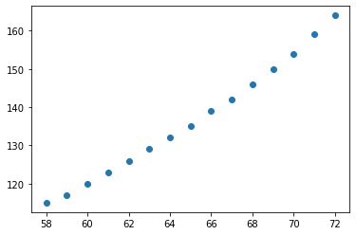
(2) 数据理解
▼第6章 【典型案例及实践】
► 6.1 统计分析
In[9]:
#数据可视化
import matplotlib.pyplot as plt
%matplotlib inline
plt.scatter(df_women["height"],df_women["weight"])
plt.show()#因%matplotlib inline存在，plt.show()可以省略不写
Out[9]:

Slide 11
（3）数据规整化处理
▼第6章 【典型案例及实践】
► 6.1 统计分析
In[10]:
X=df_women["height"]
X
1 58
2 59
3 60
4 61
5 62
6 63
7 64
8 65
9 66
10 67
11 68
12 69
13 70
14 71
15 72
Name: height, dtype: int64
Out[10]:

Slide 12
（3）数据规整化处理
▼第6章 【典型案例及实践】
► 6.1 统计分析
In[11]:
y=df_women["weight"]
y
1 115
2 117
3 120
4 123
5 126
6 129
7 132
8 135
9 139
10 142
11 146
12 150
13 154
14 159
15 164
Name: weight, dtype: int64
Out[11]:

Slide 13
（3）数据规整化处理
▼第6章 【典型案例及实践】
► 6.1 统计分析
In[11]:
y=df_women["weight"]
y
1 115
2 117
3 120
4 123
5 126
6 129
7 132
8 135
9 139
10 142
11 146
12 150
13 154
14 159
15 164
Name: weight, dtype: int64
Out[11]:

Slide 14
（4）模型训练
▼第6章 【典型案例及实践】
► 6.1 统计分析
In[12]:
import statsmodels.api as sm
X=sm.add_constant(X)
X
const height
1 1.0 58
2 1.0 59
3 1.0 60
4 1.0 61
5 1.0 62
6 1.0 63
7 1.0 64
8 1.0 65
9 1.0 66
10 1.0 67
11 1.0 68
12 1.0 69
13 1.0 70
14 1.0 71
15 1.0 72
Out[12]:

Slide 15
（4）模型训练
▼第6章 【典型案例及实践】
► 6.1 统计分析
In[13]:
myModel=sm.OLS(y,X)

Slide 16
（4）模型训练
▼第6章 【典型案例及实践】
► 6.1 统计分析
In[14]:
myModel=sm.OLS(y,X)

Slide 17
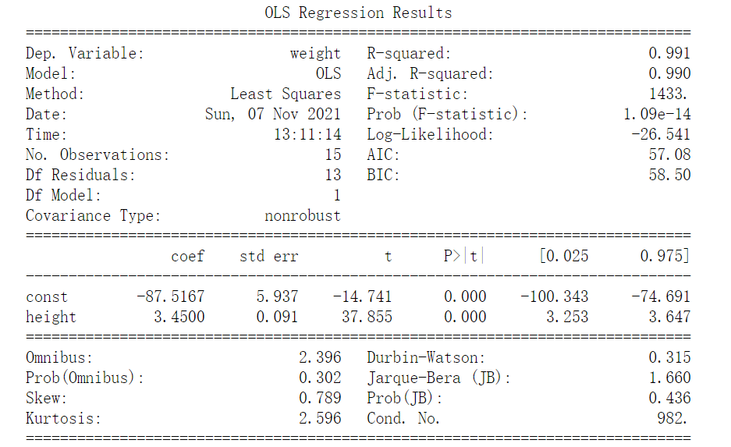
（5）模型解读与评价
▼第6章 【典型案例及实践】
► 6.1 统计分析
In[15]:
print(results.summary())

Slide 18
（5）模型解读与评价
▼第6章 【典型案例及实践】
► 6.1 统计分析
In[16]:
results.params
Out[16]:
const -87.516667
height 3.450000
dtype: float64

Slide 19
（5）模型解读与评价
▼第6章 【典型案例及实践】
► 6.1 统计分析
In[17]:
results.resid
1 2.416667
2 0.966667
3 0.516667
4 0.066667
5 -0.383333
6 -0.833333
7 -1.283333
8 -1.733333
9 -1.183333
10 -1.633333
11 -1.083333
12 -0.533333
13 0.016667
14 1.566667
15 3.116667
dtype: float64
Out[17]:

Slide 20
（5）模型解读与评价
▼第6章 【典型案例及实践】
► 6.1 统计分析
In[18]:
results.resid.std()
Out[18]:
1.4695318334503016

Slide 21
（5）模型解读与评价
▼第6章 【典型案例及实践】
► 6.1 统计分析
In[19]:
results.conf_int(alpha=0.025)
0 1
const -102.552796 -72.480538
height 3.219184 3.680816
Out[19]:

Slide 22
（5）模型解读与评价
▼第6章 【典型案例及实践】
► 6.1 统计分析
In[20]:
print("rsquared=",results.rsquared)
Out[20]:
rsquared= 0.9910098326857506

Slide 23
（5）模型解读与评价
▼第6章 【典型案例及实践】
► 6.1 统计分析
In[21]:
results.tvalues
const -14.741029
height 37.855307
dtype: float64
Out[21]:

Slide 24
（5）模型解读与评价
▼第6章 【典型案例及实践】
► 6.1 统计分析
In[22]:
results.f_pvalue
Out[22]:
1.0909729585997406e-14

Slide 25
（5）模型解读与评价
▼第6章 【典型案例及实践】
► 6.1 统计分析
In[23]:
sm.stats.stattools.durbin_watson(results.resid)
Out[23]:
0.31538037486218456

Slide 26
（5）模型解读与评价
▼第6章 【典型案例及实践】
► 6.1 统计分析
In[24]:
sm.stats.stattools.jarque_bera(results.resid)
Out[24]:
(1.6595730644310005,
0.43614237873238126,
0.7893583826332368,
2.5963042257390314)

Slide 27
（5）模型解读与评价
▼第6章 【典型案例及实践】
► 6.1 统计分析
In[25]:
y_predict=results.predict()
y_predict
Out[25]:
array([112.58333333, 116.03333333, 119.48333333, 122.93333333,
126.38333333, 129.83333333, 133.28333333, 136.73333333,
140.18333333, 143.63333333, 147.08333333, 150.53333333,
153.98333333, 157.43333333, 160.88333333])

Slide 28
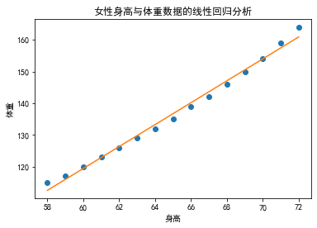
（5）模型解读与评价
▼第6章 【典型案例及实践】
► 6.1 统计分析
In[26]:
plt.rcParams['font.family']="simHei"
plt.plot(df_women["height"],df_women["weight"],"o")
plt.plot(df_women["height"],y_predict)
plt.title('女性身高与体重数据的线性回归分析')
plt.xlabel('身高')
plt.ylabel('体重')
Out[26]:

Slide 29
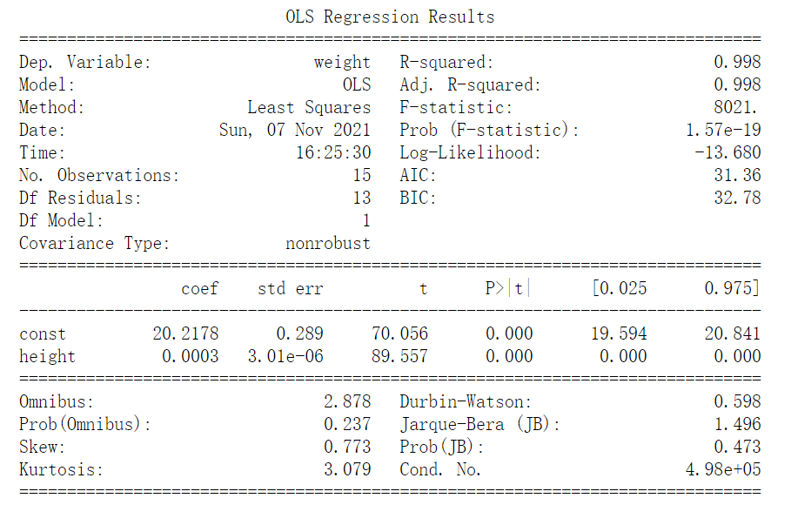
（6）模型优化与重新选择
▼第6章 【典型案例及实践】
► 6.1 统计分析
In[27]:
import numpy as np
myModel_updated=sm.OLS(y,X+np.power(X,2)+np.power(X,3))
results_updated=myModel_updated.fit()
print(results_updated.summary())
Out[27]:

Slide 30
（6）模型优化与重新选择
▼第6章 【典型案例及实践】
► 6.1 统计分析
In[28]:
print('查看系数及截距项：',results.params)
Out[28]:
查看系数及截距项：
const -87.516667
height 3.450000
dtype: float64

Slide 31
（6）模型优化与重新选择
▼第6章 【典型案例及实践】
► 6.1 统计分析
In[29]:
y_predict_updated=results_updated.predict()
y_predict_updated
Out[29]:
array([114.10651527, 116.90256998, 119.79447404, 122.78384288,
125.87229194, 129.06143667, 132.3528925 , 135.74827487,
139.24919922, 142.85728098, 146.5741356 , 150.40137852,
154.34062516, 158.39349098, 162.5615914 ])

Slide 32
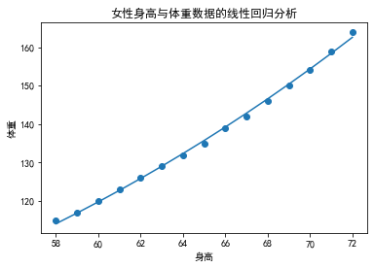
（6）模型优化与重新选择
▼第6章 【典型案例及实践】
► 6.1 统计分析
In[30]:
plt.rcParams['font.family']="simHei"
plt.scatter(df_women["height"],df_women["weight"])
plt.plot(df_women["height"],y_predict_updated)
plt.title('女性身高与体重数据的线性回归分析')
plt.xlabel('身高')
plt.ylabel('体重')
Out[30]:

Slide 33
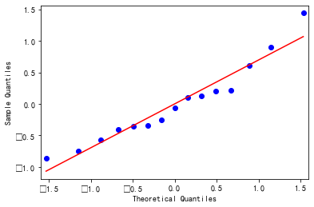
（6）模型优化与重新选择
▼第6章 【典型案例及实践】
► 6.1 统计分析
In[31]:
myQqplot=sm.qqplot(results_updated.resid,line='r')
Out[31]:

Slide 34
（6）模型优化与重新选择
▼第6章 【典型案例及实践】
► 6.1 统计分析
In[32]:
sm.stats.stattools.durbin_watson(results_updated.resid)
Out[32]:
0.5975852265966983

Slide 35
（6）模型优化与重新选择
▼第6章 【典型案例及实践】
► 6.1 统计分析
In[33]:
results_updated.outlier_test()
student_resid unadj_p bonf(p)
1 1.666109 0.121560 1.000000
2 0.160314 0.875301 1.000000
3 0.332974 0.744899 1.000000
4 0.344766 0.736237 1.000000
5 0.200433 0.844498 1.000000
6 -0.095368 0.925596 1.000000
7 -0.550927 0.591793 1.000000
8 -1.219534 0.246070 1.000000
9 -0.385795 0.706401 1.000000
10 -1.434884 0.176866 1.000000
11 -0.928062 0.371667 1.000000
12 -0.647212 0.529682 1.000000
13 -0.558686 0.586650 1.000000
14 1.057015 0.311320 1.000000
15 3.587726 0.003729 0.055935
Out[33]:

Slide 36
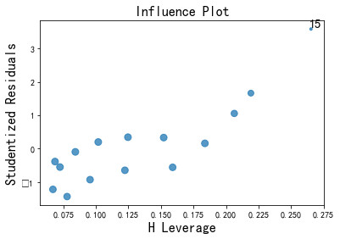
（6）模型优化与重新选择
▼第6章 【典型案例及实践】
► 6.1 统计分析
In[34]:
sm.graphics.influence_plot(results_updated,size=3)
Out[34]:

Slide 37

（6）模型优化与重新选择
▼第6章 【典型案例及实践】
► 6.1 统计分析
In[35]:
sm.graphics.influence_plot(results_updated,critiren="Cooks",size=2)
Out[35]:

Slide 38



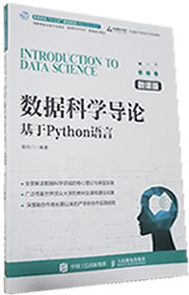


▼第6章【典型案例及实践】
►结束
chaolemen
@
ruc.edu.cn
参考书目
微信公众号
主讲人联系方式
主讲人微信

